Slide 1
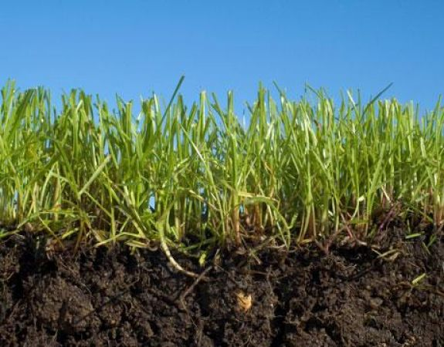
МОУ «Косланская СОШ», Удорский район, Республика Коми
Презентация к сценарию урока в 5 классе по теме «Луговые почвы»,
по программе УМК 5 класс "Природоведение",
автор А.Е. Андреева
Иевлева
Светлана Геннадьевна,
учитель биологии
2014 год

Slide 2
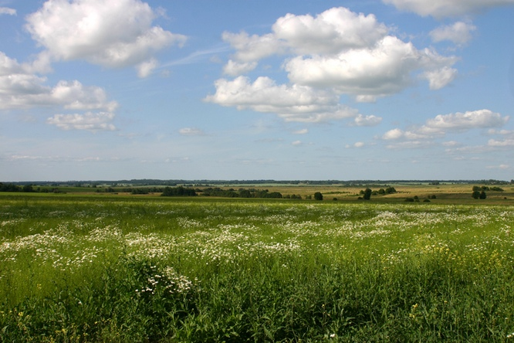
Луговые почвы

Slide 3
Используя текст учебника на стр. 173 дайте ответы на вопросы:
В каких природных зонах формируются луговые почвы?
(в разных природных зонах)
2. Где расположены луговые почвы?
(в поймах рек, под луговой растительностью)

Slide 4
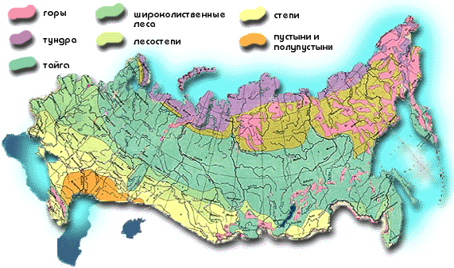

Slide 5
Рассмотрите рис. 145 на стр.174.
Что изображено на рисунке?
(почвенный профиль)
2. Что показано буквами А, В, С?
(горизонты – А – гумусовый; В- переходный; С - материнская порода)
3. Что показано стрелками синего цвета?
(капиллярная вода)

Slide 6
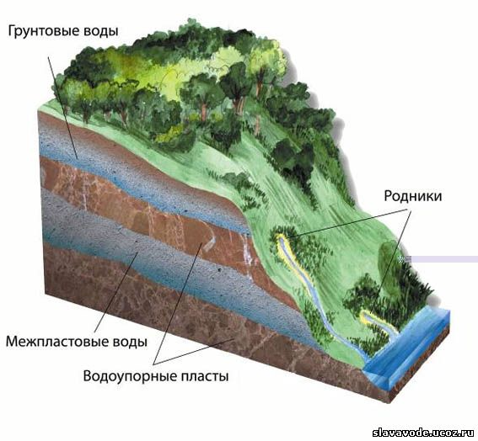
В тексте п.48, стр.174 учебника найдите ответ на вопрос:
Каково основное условие образования луговых почв?
А) Глубокое залегание грунтовых вод;
Б) Постоянная подпитка почвы грунтовыми водами;
В) Засушливый климат.
Б) Постоянная подпитка почвы грунтовыми водами;

Slide 7
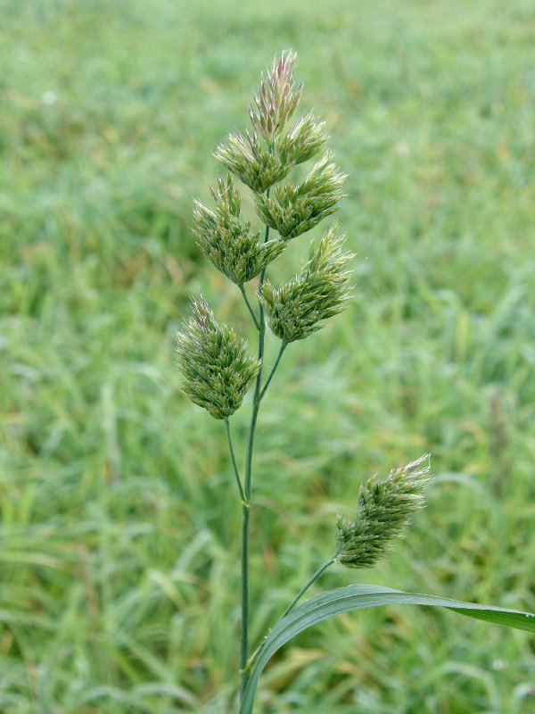
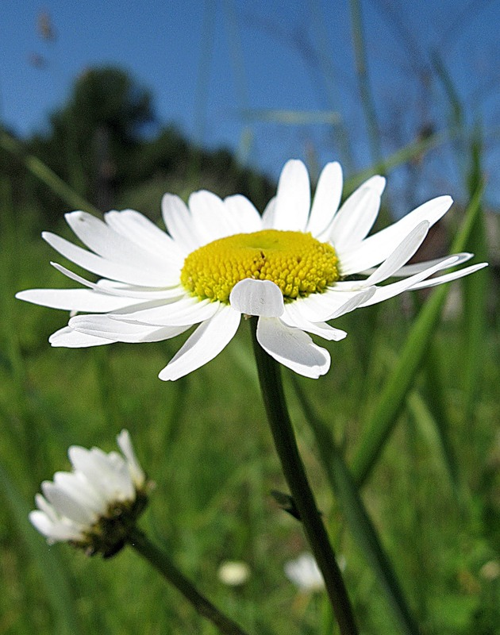
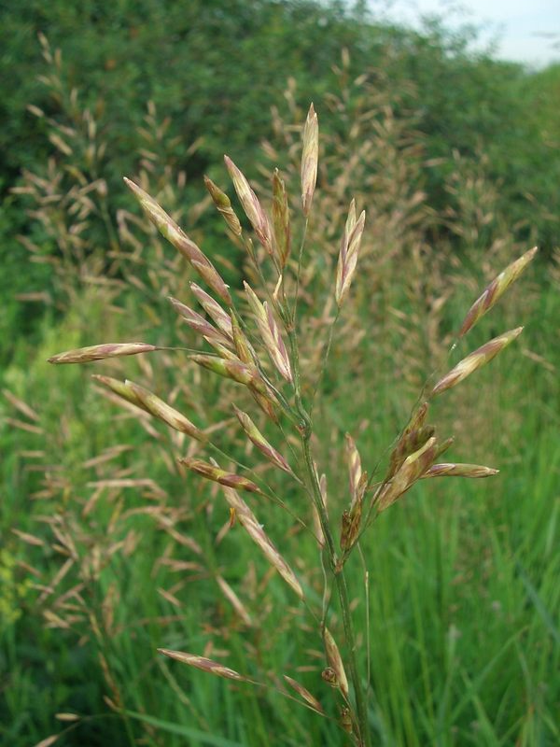
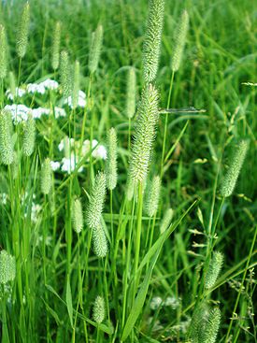
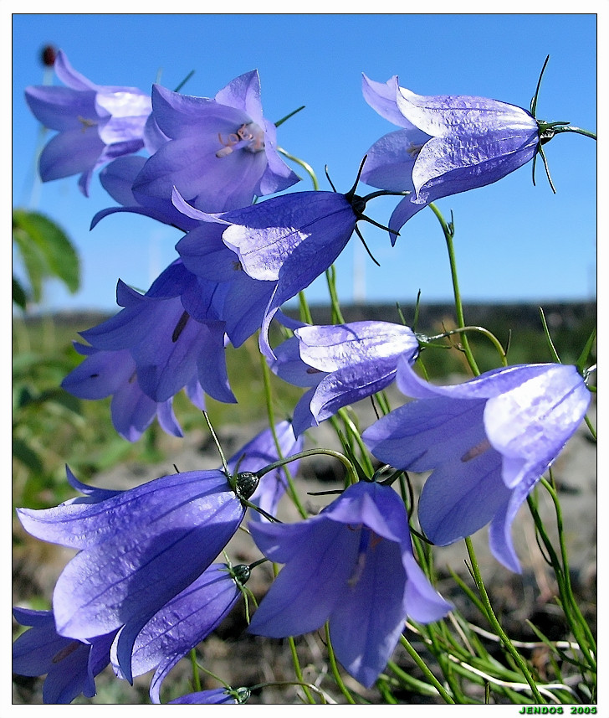
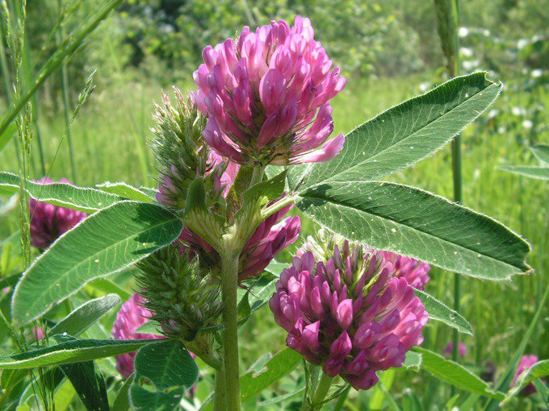
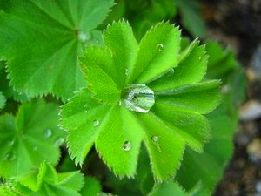
Сопоставьте луговые растения с их названиями.
клевер
ежа
колокольчик
кострец
манжетка
тимофеевка
поповник

Slide 8
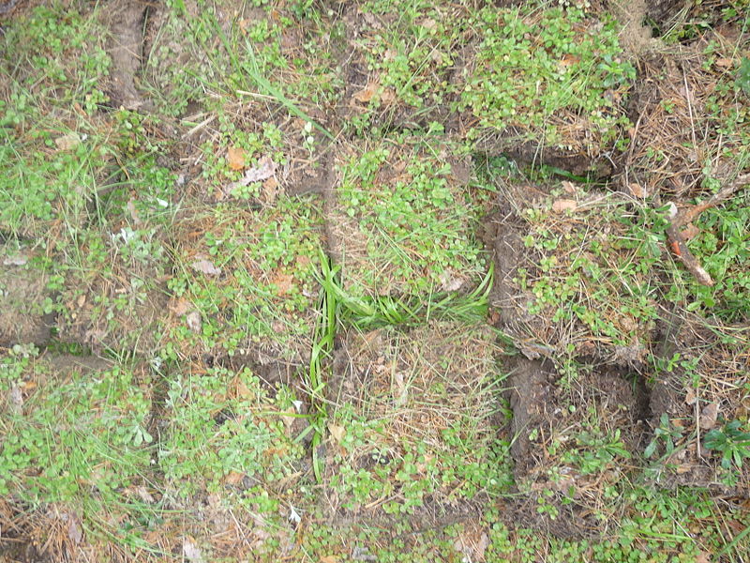
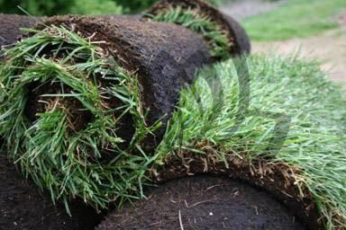
Используя текст учебника на стр.174, выясните что называют дёрном и как он образуется?

Slide 9
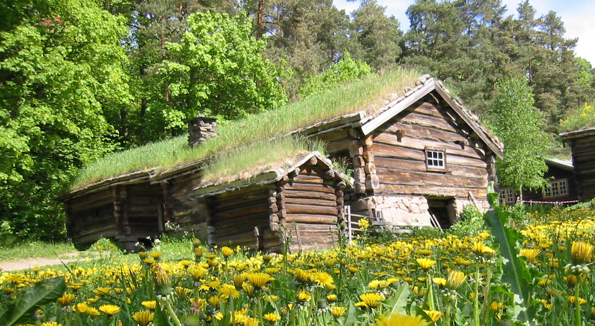
На протяжении сотен лет жители Норвегии покрывали крыши своих домов дёрном. В результате на крышах формировались сообщества луговых растений, а на некоторых прорастали даже деревья.
Подобные крыши являются прекрасной тепловой изоляцией, сглаживающей резкие скачки температуры. В таком доме летом прохладно, а зимой тепло.

Slide 10
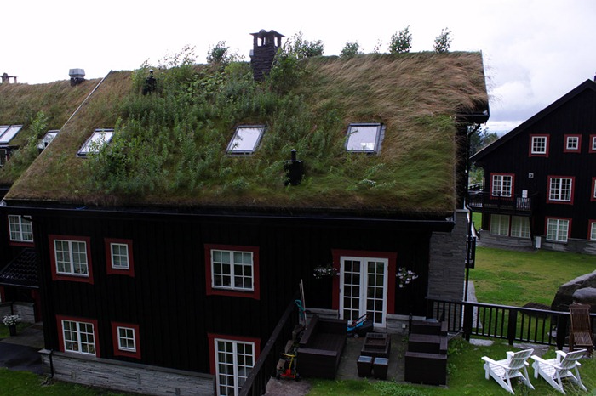
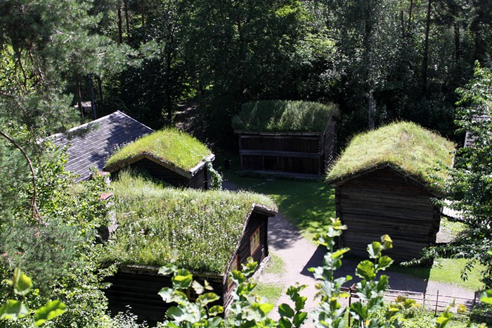
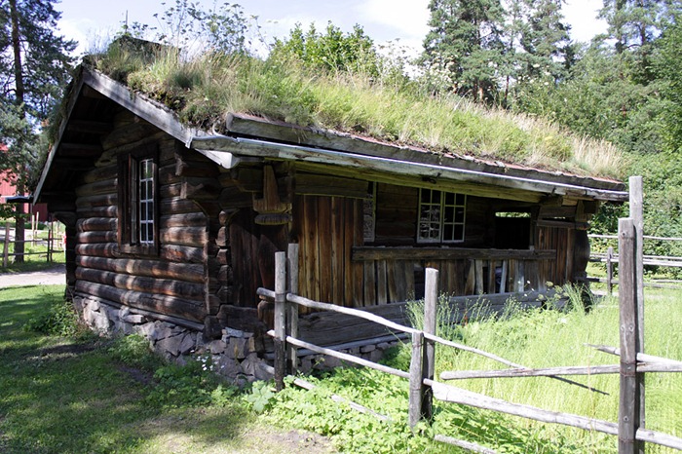
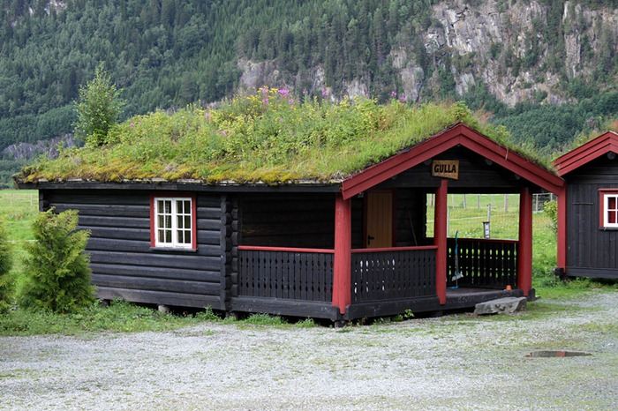
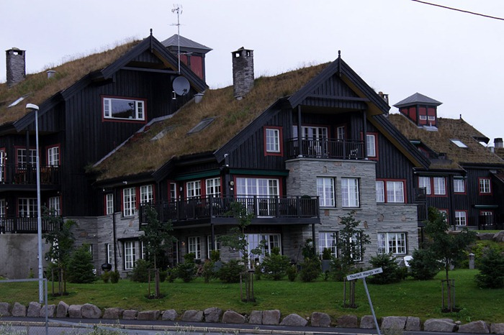

Slide 11
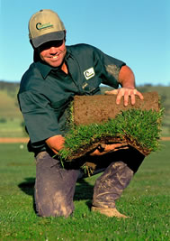
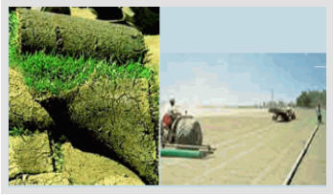
Закончите предложение:
Мощный корневой слой под луговой растительностью называют _________ .
дёрном

Slide 12
Я ЭРУДИТ
Домашнее задание:
Пользуясь дополнительной литературой, выпишите в тетрадь названия луговых растений, о которых не говорилось на уроке.
Прочитайте параграф 48.

Slide 13
Источники:
http://otvet.mail.ru/question/97535846
http://ms-seo.de/logs/laying-sod
http://iclass.home-edu.ru/mod/glossary/view.php?id=268137&mode=author&hook=%D0%95&sortkey=FIRSTNAME&sortorder=asc&fullsearch=0&page=-1
http://stroyitel.eu5.org/?p=71

